Slide 1
Identificação de deadlock usando algoritmo do banqueiro
Por Victor Roberto e Leonardo Carvalho

Slide 2
01
02
03
Deadlock
Banker’s Algorithm
O Algoritmo
1

Slide 3
01
DEADLOCK
2

Slide 4
Nada mais que um impasse!
Dois ou mais processos ficam impedidos de continuar suas execuções.
Ficam bloqueados, esperando uns pelos outros.
3

Slide 5
4

Slide 6
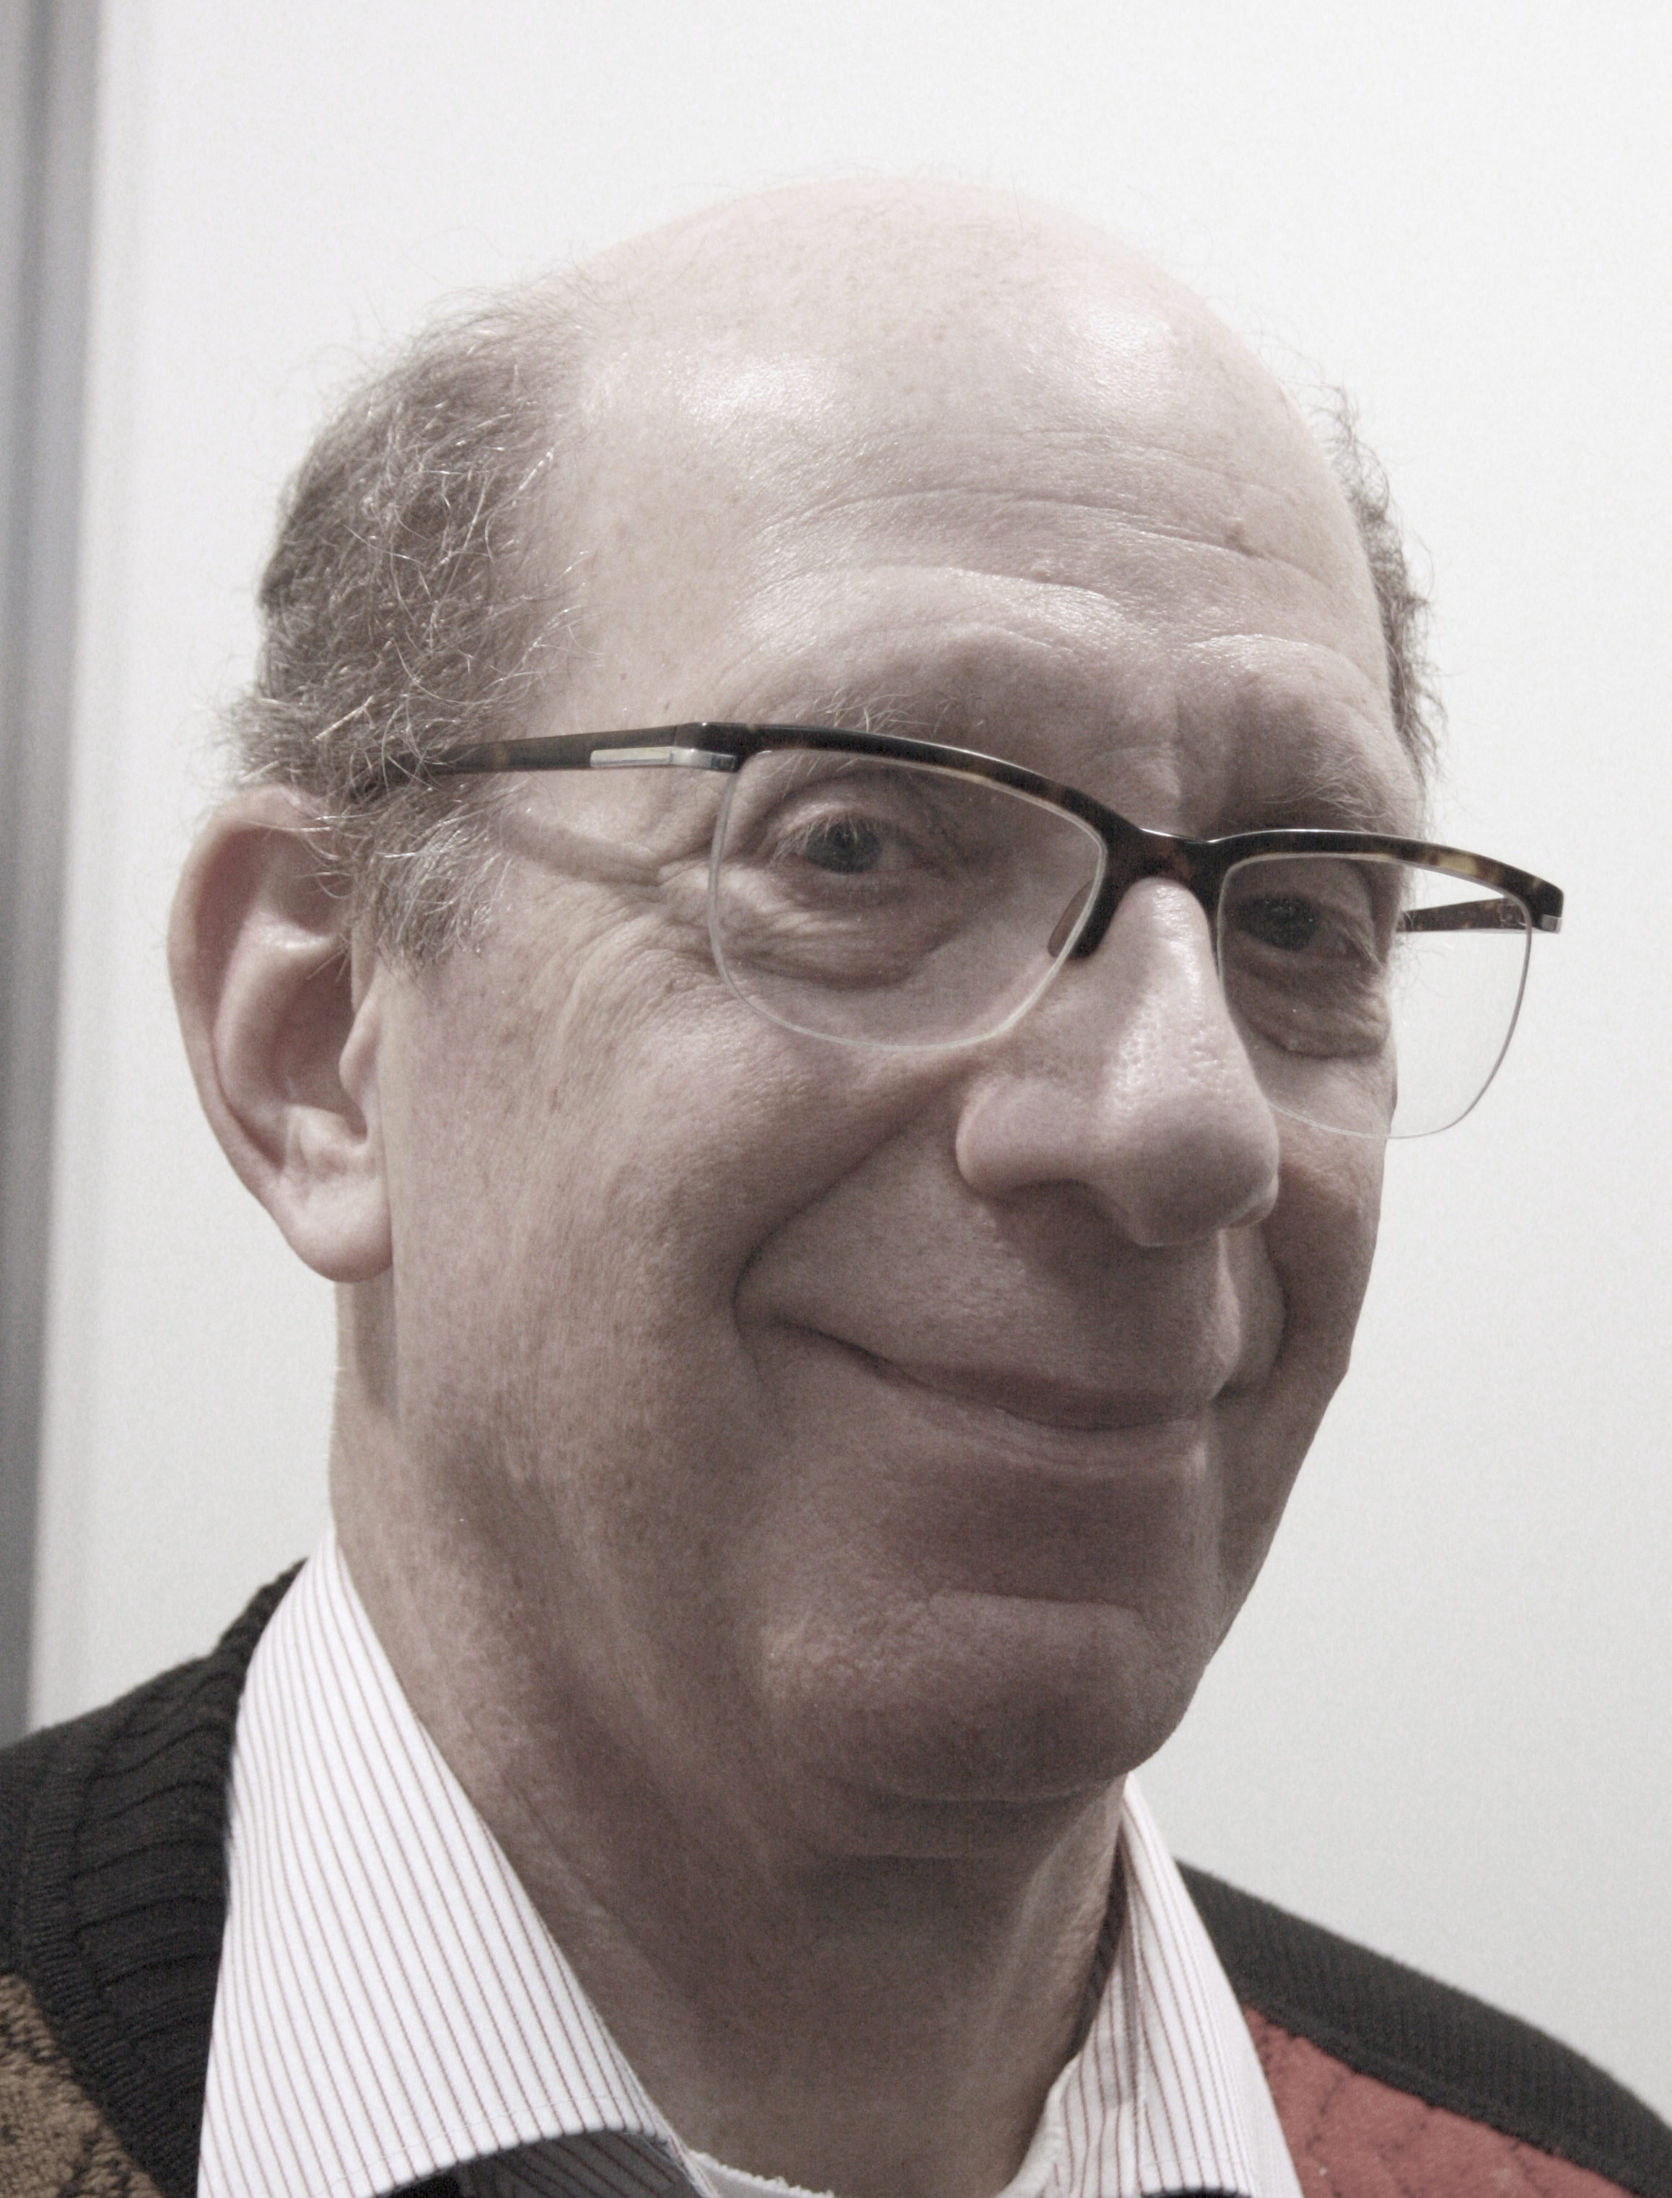
“Um conjunto de processos estará em situação de deadlock se todo processo pertencente ao conjunto estiver esperando por um evento que somente um outro processo desse mesmo conjunto poderá fazer acontecer”.
5
Andrew Stuart Tanenbaum

Slide 7
02
Banker’s Algorithm
6

Slide 8
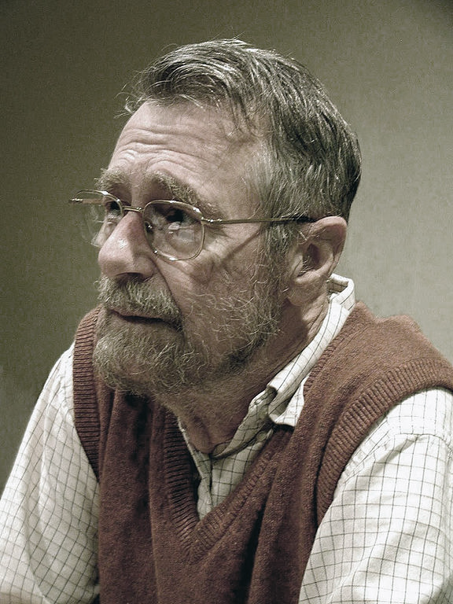
É um método de alocação de recursos para a prevenção de Deadlocks.
Simula decisões de um banqueiro (SO) no empréstimo de dinheiro (recursos) para o cliente (processo) sobre certas condições.
7
Edsger Wybe Dijkstra

Slide 9
Banqueiro
R$ 60
P1
R$ 240
P2
R$ 120
P3
R$ 60
8

Slide 10
Banqueiro
R$ 0
P1
R$ 240
P2
R$ 120
P3
R$ 60
R$ 60
9

Slide 11
Banqueiro
R$ 120
P1
R$ 240
P2
R$ 120
P3
R$ 0
R$ 0
10

Slide 12
Banqueiro
R$ 0
P1
R$ 240
P2
R$ 120
R$ 120
P3
R$ 0
R$ 0
11

Slide 13
Banqueiro
R$ 240
P1
R$ 240
P2
R$ 0
R$ 0
P3
R$ 0
R$ 0
12

Slide 14
Banqueiro
R$ 0
P1
R$ 240
R$ 240
P2
R$ 0
R$ 0
P3
R$ 0
R$ 0
13

Slide 15
Banqueiro
R$ 480
P1
R$ 0
R$ 0
P2
R$ 0
R$ 0
P3
R$ 0
R$ 0
14

Slide 16
Banqueiro
R$ 60
P1
R$ 240
P2
R$ 120
P3
R$ 60
15

Slide 17
Banqueiro
R$ 30
P1
R$ 240
P2
R$ 120
R$ 30
P3
R$ 60
16

Slide 18
Banqueiro
R$ 0
P1
R$ 240
P2
R$ 120
R$ 30
P3
R$ 60
R$ 30
17

Slide 19
03
O Algoritmo
18

Slide 20
Proc. | Uni. Fita | Ploter | Printer | CD-ROM
A | 3 | 0 | 1 | 1
B | 0 | 1 | 0 | 0
C | 1 | 1 | 1 | 0
D | 1 | 1 | 0 | 1
E | 0 | 0 | 0 | 0
Processo | Uni. Fita | Ploters | Printers | CD-ROM
A | 1 | 1 | 0 | 0
B | 0 | 1 | 1 | 2
C | 3 | 1 | 0 | 0
D | 0 | 0 | 1 | 0
E | 2 | 1 | 1 | 0
Recursos Atribuídos
Recursos Necessários
Uni. Fita | Ploters | Printers | CD-ROM
1 | 0 | 2 | 0
Recursos Disponíveis
19

Slide 21

Resultado
20

Slide 22
Proc. | Uni. Fita | Ploter | Printer | CD-ROM
A | 3 | 0 | 1 | 1
B | 0 | 1 | 0 | 0
C | 1 | 1 | 1 | 0
D | 1 | 1 | 0 | 1
E | 0 | 0 | 0 | 0
Processo | Uni. Fita | Ploters | Printers | CD-ROM
A | 1 | 1 | 0 | 0
B | 0 | 1 | 1 | 2
C | 3 | 1 | 0 | 0
D | 0 | 0 | 1 | 0
E | 2 | 1 | 1 | 0
Recursos Atribuídos
Recursos Necessários
Uni. Fita | Ploters | Printers | CD-ROM
9 | 0 | 0 | 1
Recursos Disponíveis
21

Slide 23

Resultado
22

